Slide 1
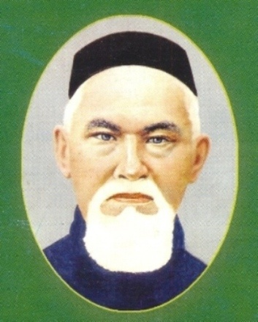
ГАЛИМ РИЗА ФӘХрЕТДИННЕҢ
«Нәсыйхәт» китабыннан:
үз урыныңда авышмыйча
дөрес утыр;
дәрескә күңел сал;
сораган сүзне дөрес
аңлап, ачык тавыш белән
җавап бир;
укытучының һәр сүзен
мәхәббәт белән үтә.

Slide 2

Кыш.
Салкын кыш җитте. Ачы җил исә. Йомшак кар ява.

Slide 3

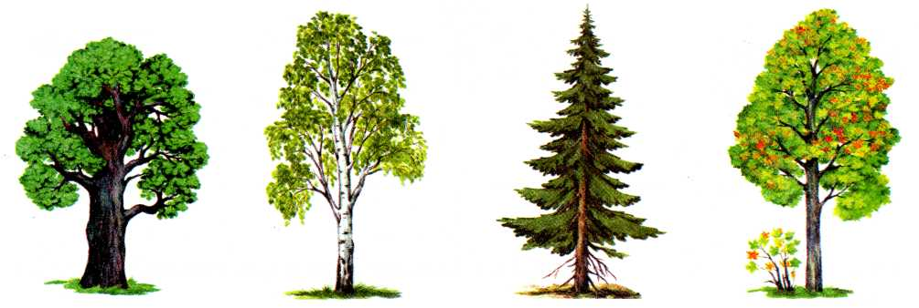
Агач
Агачлар

Slide 4
Исемнәрнең
.илеш белән төрләнеше.

Slide 5
Исемнәрнең килеш белән төрләнеше.

Slide 6
Исемнәрнең килеш белән төрләнеше
килешләр | сораулар | кушымчалар
Баш килеш | кем? нәрсә? | -
Иялек килеше | кемнең? нәрсәнең? | -ның, -нең
Юнәлеш килеше | кемгә? нәрсәгә?кая? | -га, -гә, -ка, -кә
Төшем килеше | кемне? нәрсәне? | - ны, -не
Чыгыш килеше | кемнән? нәрсәдән? кайдан? | дан, -дән, -тан, -тән
Урын –вакыт килеше | кемдә? нәрсәдә? кайда? | -да, -дә, -та, -тә

Slide 7
Кыш.
Салкын кыш җитте. Ачы җил исә. Йомшак кар ява.

Slide 8
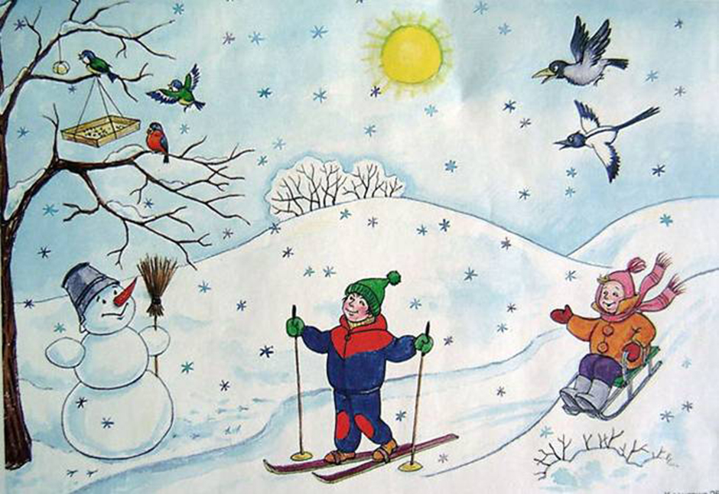

Slide 9
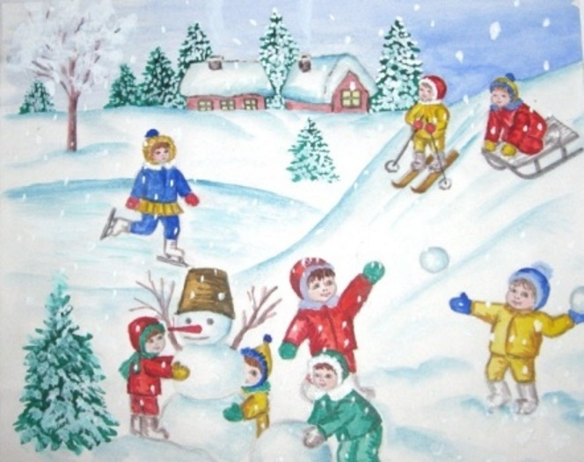

Slide 10
Кыш килде. Балалар кышны сагынып көтеп алдылар. Урамда кар бабай ясап куйдылар. Кышның моңа бик ачуы килде. Ачы бураннары белән җил исте. Балалар кыштан курыкмадылар. Кышка рәхмәт әйтеп, рәхәтләнеп тимераякта, чанада, чаңгыда шудылар.

Slide 11
  Тест. сүз төркеме - исем
1. Исем –
а)җөмлә кисәге; б)сүз төркеме; в)сүз өлеше
2. Исемгә туры килгән билгеләмәне күрсәт:
а) предметны белдерә; б) предметның эшен,хәрәкәтен белдерә;
в) предметның билгесен белдерә; г)предметның санын белдерә.
3. Исем нинди сорауларга җавап бирә?
а) нишли?,нишләде?, нишләр?
б)кем? нәрсә?
в) нинди? кайсы?
г)ничә? күпме?
4. Кышның сүзнең килешен билгелә:
а) чыгыш килеше б) иялек килеше
в) баш килеш г) урын-вакыт килеше

Slide 12
  Тест. сүз төркеме - исем
1. Исем –
а)җөмлә кисәге; б)сүз төркеме; в)сүз өлеше
2. Исемгә туры килгән билгеләмәне күрсәт:
а) предметны белдерә; б) предметның эшен,хәрәкәтен белдерә;
в) предметның билгесен белдерә; г)предметның санын белдерә.
3. Исем нинди сорауларга җавап бирә?
а) нишли?,нишләде?, нишләр?
б)кем? нәрсә?
в) нинди? кайсы?
г)ничә? күпме?
4. Кышның сүзенең килешен билгелә:
а) чыгыш килеше б) иялек килеше
в) баш килеш г) урын-вакыт килеше

